Slide 1
Результаты мониторинга профессиональных компетенций педагогических работников дошкольных образовательных организаций в области реализации здоровьесберегающих технологий в образовательном процессе
(в рамках национальной социальной инициативы Жизненная ситуация «Снижение заболеваемости детей в образовательных организациях, реализующих программы дошкольного образования»)

Slide 2
Нормативное обеспечение мониторинга
Дорожная карта «Реализация индивидуальных планов развертывания (внедрения) национальной социальной инициативы Жизненная ситуация «Снижение заболеваемости детей в образовательных организациях, реализующих программы дошкольного
образования», утвержденная губернатором Иркутской области И. И. Кобзевым 28 апреля 2022 года № 06-176/22;
Распоряжения министерства образования Иркутской области «О проведении мониторинга профессиональной компетентности педагогических работников
дошкольного образования в области реализации здоровьесберегающих технологий в образовательном процессе» (в 2022-2024 годах);
Приказы ГАУ ИО ЦОПМКиМКО «О проведении мониторинга» (в 2022-2024 годах).

Slide 3
Цель и задачи мониторинга
Цель мониторинга: оценка текущего состояния профессиональной компетентности педагогических работников дошкольных образовательных организаций в области реализации образовательной программы с применением здоровьесберегающих технологий, своевременное предоставление объективной и достоверной информации заинтересованным лицам для повышения качества
дошкольного образования в регионе.
Задачи мониторинга:
Диагностика уровня сформированности профессиональных компетенций педагогических
работников дошкольных образовательных организаций, необходимых для реализации здоровьесберегающих технологий в образовательном процессе.
Выявление профессиональных дефицитов педагогических работников дошкольных
образовательных организаций, связанных с реализацией здоровьесберегающих технологий в образовательном процессе.
Определение образовательных потребностей педагогических работников дошкольных
образовательных организаций по совершенствованию профессиональной компетентности в области реализации здоровьесберегающих технологий в образовательном процессе.

Slide 4
Структура диагностической работы
Диагностическая работа состоит из 27 заданий, направленных на оценку компетенций педагогов дошкольного образования, необходимых для осуществления педагогической деятельности в режиме сбережения здоровья воспитанников в процессе реализации образовательных программ дошкольного образования.
Все задания разработаны с учетом Профессионального стандарта «Педагог» (учитель, воспитатель), «Педагог-психолог» (в сфере образования), ЕКС должностей в разделе "Квалификационные характеристики должностей работников образования"
Задания ориентированы на оценку знаний и умений педагогов дошкольных организаций к выполнению трудового функционала, направленных на сбережение здоровья воспитанников.
Диагностическая работа
состоит из четырех разделов (частей) с разным
количеством и типом заданий.

Slide 5
Структура диагностической работы
Количество
заданий
Часть 1. Задания, направленные на оценку компетенций педагогов, необходимых для создания безопасной и
психологически комфортной образовательной среды образовательной организации через обеспечение безопасности жизни детей, поддержание эмоционального благополучия ребенка в период пребывания в
образовательной организации
Общая структура диагностической работы
5
Часть 2. Задания, направленные на оценку компетенций педагогов, необходимых при организации безопасного,
сберегающего здоровье воспитанников, педагогического процесса
11 (10+1)
Часть 3. Задания, направленные на оценку компетенций педагогов, необходимых для
обеспечения безопасного, сберегающего здоровье воспитанников, педагогического процесса с воспитанниками с ОВЗ, в том числе детьми-инвалидами
6 (5+1)
Часть 4. Задания, направленные на оценку компетенций педагогов, необходимых для
обеспечения взаимодействия по вопросам сбережения здоровья детей с родителями
(законными представителями) воспитанников
5 (4+1)
Всего заданий
24 теста+3 кейса

Slide 6
По результатам диагностики определяется уровень владения компетенциями необходимыми для осуществления педагогической деятельности на основе принципов сбережения здоровья воспитанников
Уровень профессиональной | Количество набранных | Процент выполнения
компетентности | баллов | диагностической работы
низкий | Менее 52 | Менее 60%
базовый | 52 - 67 | 60% - 69%
повышенный | 68 - 83 | 70% - 86%
высокий | 84 - 97 | 87% - 100%
По итогам выполнения работы для каждого участника оценки формируется перечень профессиональных дефицитов/профицитов, исходя из невыполненных/выполненных заданий

Slide 7
Общие сведения об участниках мониторинга
Количество ДОО в муниципальных образованиях, участников мониторинга (общее количество
организаций-участников 371)
Количество участников в муниципальных образованиях (общее количество 2044 чел)
15
10
2
1
28
152
301
115
29
74
71
15
132
109
24
51
234
76
16
29
308
27
40
528
19
9
г. Иркутск
Иркутский район
г. Саянск
г. Иркутск
Иркутский район
г Саянск
Шелеховский район
г. Усолье-Сибирское
Аларский район
Шелеховский район
г. Усолье-Сибирское
Аларский район
Баяндаевский район
Боханский район
Нукутский район
Баяндаевский район
Боханский район
Нукутский район
Осинский район
Эхирит-Булагатский район
г. Бодайбо и район
Осинский район
Эхирит-Булагатский район
г. Бодайбо и район
Усольский район
Усольский район

Slide 8
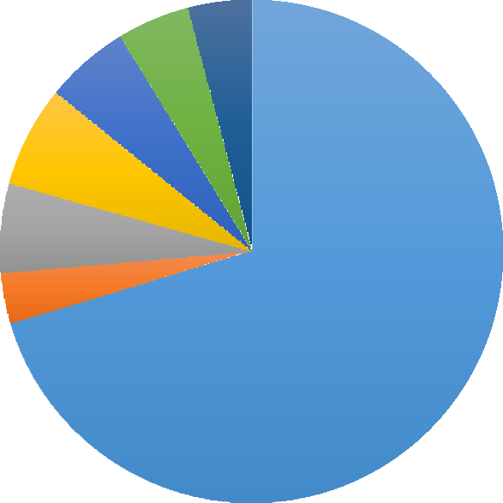
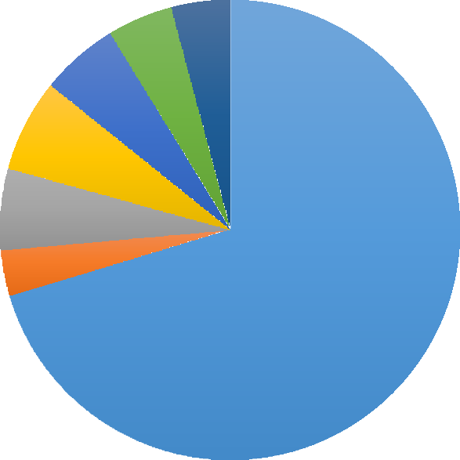
Общие сведения об участниках мониторинга
Общие сведения об участниках мониторинга
Количество участников по должностям (всего 2044 человека)
Процентное соотношение
участников по должностям (%)
Воспитатель Ст. воспитатель
Заместитель по ВМР Инструктор по ФК
Учитель -логопед (дефектолог) Музыкальный руководитель Педагог-психолог
96
83
4.1
4.6
111
132
117
66
5.5
6.5
5.7
3.2
1439
70.4
Воспитатель Ст. воспитатель
Заместитель по ВМР Инструктор по ФК
Учитель -логопед (дефектолог) Музыкальный руководитель Педагог-психолог

Slide 9
Общие сведения об участниках мониторинга
Образование участников
высшее образование: бакалавриат (непедагогическое)
Квалификационные категории участников
2.6%
высшее образование: бакалавриат
(педагогическое)
9%
высшее образование: магистратура (непедагогическое)
18.9%
высшее образование: магистратура
(педагогическое)
0.3%
1.4%
29%
50.3%
2.9%
высшее профессиональное образование: специалитет (непедагогическое)
62%
высшее профессиональное образование: специалитет (педагогическое)
17.2%
среднее профессиональное (непедагогическое)
6.4%
среднее профессиональное (педагогическое)
нет первая высшая

Slide 10
Общие сведения об участниках мониторинга
Стаж работы участников
21%
26%
22%
27%
3.1%
более 20 лет до 5 лет не имею от 10 до 20 лет от 5 до 10 лет
Возраст участников
1%
12%
19%
27%
41%
66 лет и более
до 35 лет
от 35 до 45 лет
от 46 до 55 лет
от 56 до 65 лет

Slide 11
Распределение результатов педагогических работников в количественном и процентном соотношении по уровням
сформированности профессиональных компетенций
100%
80%
60%
1206 (59%)
40%
661 (32.3%)
20%
172 (8.4%)
0%
5 (0.3%)
1 уровень "низкий"
2 уровень "базовый"
3 уровень "повышенный"
4 уровень "высокий"

Slide 12
Типичные ошибки при выполнении тестовых заданий:
Незнание нормативных документов, определяющих требования к организации
безопасного образовательного процесса.
Неверное понимание сути здоровьесберегающей педагогики и игнорирование педагогами этого направления работы.
Недостаточное знание функциональных обязанностей педагога дошкольной образовательной организации, обеспечивающих безопасность, сохранность жизни и здоровья детей в период пребывания в ДОО.
Неумение дать оценку безопасности образовательной среды.

Slide 13
Типичные ошибки при решении кейс-задач:
Даются ссылки на несуществующие нормативные документы или документы, не имеющие отношения к проблеме.
Показано неумение выстроить и описать алгоритм действий педагога при решении проблемы.
Демонстрируется неверное понимание сути инклюзивного образования.
Демонстрируется незнание методов убеждения, аргументации своей позиции, установления контактов с родителями (лицами, их
заменяющими), коллегами по работе по вопросам сбережения здоровья воспитанников разного возраста.

Slide 14
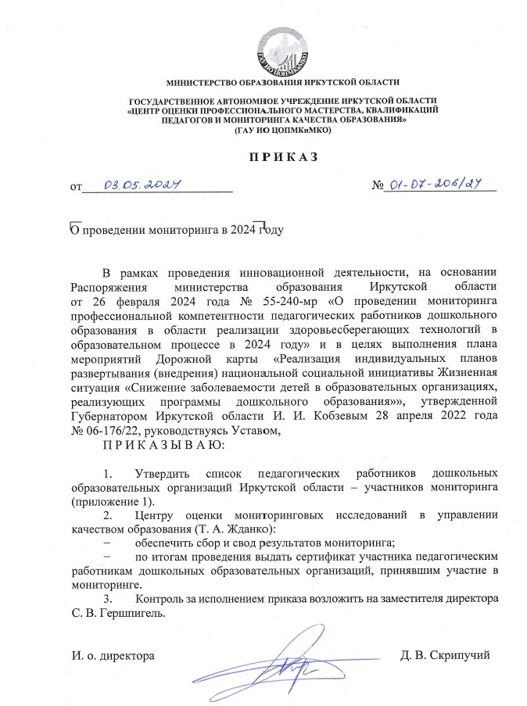
Результаты мониторинга
Каждый участник получил индивидуальный результат!
По итогам апробации – «Сертификат участника»
Для педагогических работников, успешно прошедших апробацию (базовый, повышенный, высокий уровни), результаты учитываются при аттестации:
пункт 2.2. Экспериментальная и инновационная
деятельность
(20 баллов - региональный уровень).

Slide 15
Профессиональные дефициты
Общие:
осуществление образовательной деятельности по образовательным
программам дошкольного образования в режиме сбережения здоровья детей;
обеспечение безопасного образовательного процесса, сберегающего здоровье воспитанников, в том числе для детей с ОВЗ и детей-инвалидов;
взаимодействие с родителями по вопросам сбережения здоровья детей с ОВЗ и детей-инвалидов;
создание безопасной и психологически комфортной образовательной
среды в образовательной организации через обеспечение безопасности жизни детей, поддержание эмоционального благополучия.

Slide 16
1. Организация программам детей.
Образовательные потребности в повышении квалификации
образовательной деятельности
дошкольного образования в режиме
по образовательным
сбережения здоровья
2. Организация
безопасного образовательного процесса, сберегающего
здоровье воспитанников, в том числе для детей с ОВЗ и детей-инвалидов.
Организация работы с родителями по вопросам сбережения здоровья детей с ОВЗ и детей-инвалидов.
Организация безопасной и психологически комфортной образовательной среды образовательной организации через обеспечение безопасности жизни детей, поддержание их эмоционального благополучия.

Slide 17
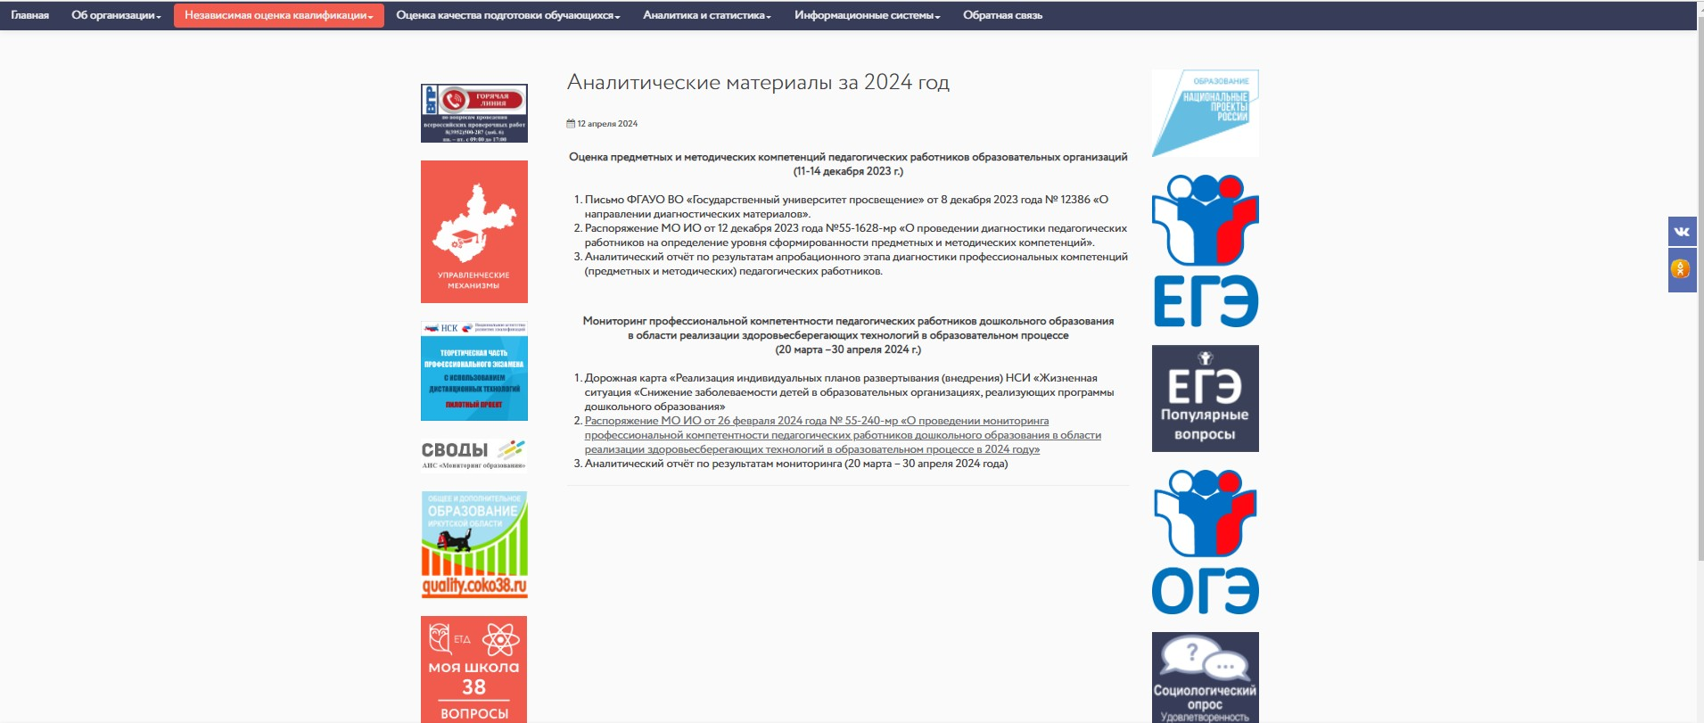
ГАУ ИО ЦОПМКиМКО https://coko38.ru/

Slide 18
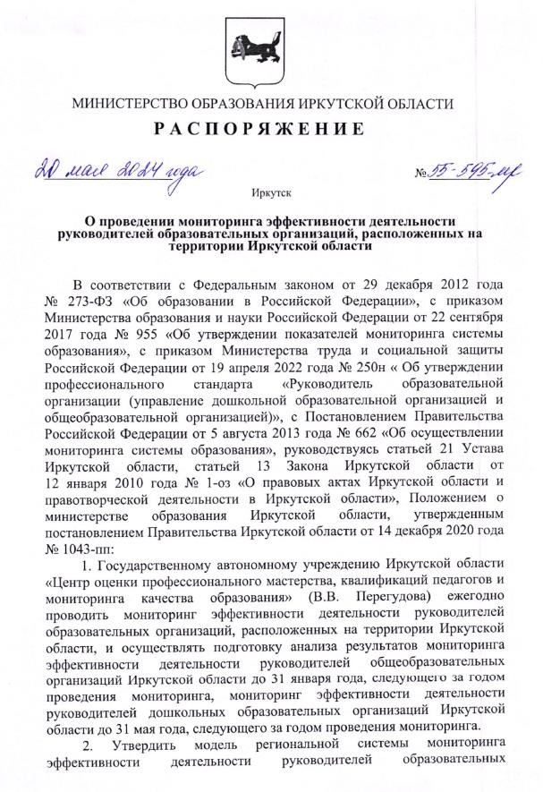
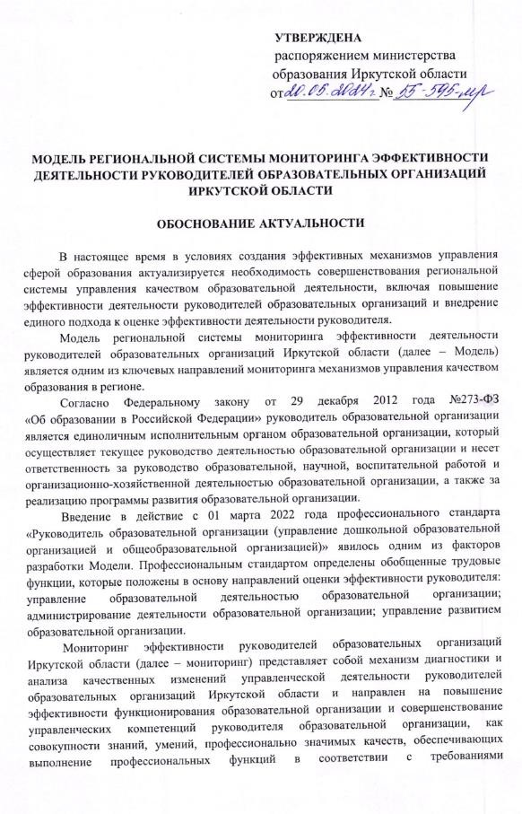
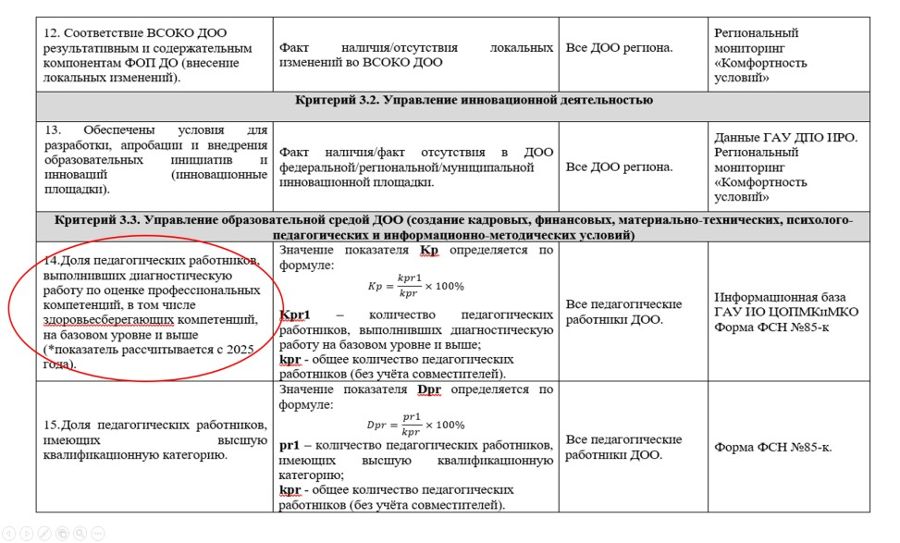
ГАУ ИО ЦОПМКиМКО https://coko38.ru/
И в заключение….
Срок действия дорожной карты по реализации национальной социальной инициативы Жизненная ситуация
«Снижение заболеваемости детей в образовательных организациях, реализующих программы дошкольного образования» истекает к 2025 году.
Однако, у руководителей ДОО есть возможность инициативно запросить проведение процедуры мониторинга
для своего педагогического коллектива в 2025 г. и в последующие годы.

Slide 19
Контактная информация:
Яблонцева Надежда Юрьевна
n.yablonceva@coko38.ru
Тел. 8 (3952) 500-287 (доб. 241)
БЛАГОДАРИМ ЗА ВНИМАНИЕ!

